Slide 1
KOTLIN FIRST
Huilson J. Lorenzi
Introdução ao Kotlin

Slide 2
Surgimento do Kotlin
Kotlin é uma linguagem de programação criada em 2011 pela JetBrains.
A linguagem recebeu o nome de uma ilha russa situada próximo à costa de São Petersburgo, onde a equipe Kotlin reside.
Foi em julho de 2011 a JetBrains revelou estar trabalhando em uma nova linguagem (Kotlin) com o objetivo de suprir características que não eram encontradas em outras.

Slide 3
Surgimento do Kotlin
No ano seguinte, o projeto Kotlin foi colocado sob a licença Apache de código aberto. Porém, apenas em 2016 foi lançada a primeira versão estável.
Aos poucos, ela foi conquistando seu lugar na comunidade de desenvolvedores de aplicativos Android, um dos principais fatores, é dela possuir 100% de interoperabilidade com o Java. Ou seja, 100% compatível.
Contudo, a grande notícia veio em 2017, no Google I/O 17. Onde os engenheiros do Google Android anunciaram a Kotlin como a mais nova linguagem oficial da plataforma.

Slide 4
Principais Características
Compatível com o JDK 6, desta forma os programas escritos em Kotlin são compatíveis com qualquer versão do Android;
A linguagem é type-safe como o Java, e também null-safe, ou seja não admite valor null para as variáveis e caso precise informar um valor nulo é necessário definir isto de forma explícita;

Slide 5
Principais Características
Trabalha com os paradigmas de Programação Orientada a Objetos e Programação Funcional;
O Android Studio tem 100% de suporte a ela;
Utiliza inferência para definir tipos de dados quando o mesmo é evidente;
E uma das principais características do Kotlin, talvez a mais marcante, é a compatibilidade com o Java. Assim, todas as APIs que rodam no Java também rodam no Kotlin.

Slide 6
Motivação para Desenvolver em Kotlin
Compatibilidade: Kotlin é totalmente compatível com o JDK 6, garantindo que os aplicativos possam ser executados em dispositivos Android mais antigos, sem problemas. A ferramenta Kotlin é totalmente suportada no Android Studio e é compatível com o sistema de compilação do Android.

Slide 7
Motivação para Desenvolver em Kotlin
Desempenho: um aplicativo Kotlin é tão rápido quanto um Java equivalente, graças a uma estrutura de bytecodes muito semelhante. Com o suporte da Kotlin para funções inline, o código usando lambdas geralmente é executado ainda mais rápido que o mesmo código escrito em Java.

Slide 8
Motivação para Desenvolver em Kotlin
Tempo de compilação: o Kotlin suporta compilação incremental eficiente, por isso, enquanto há algumas sobrecargas adicionais para construções limpas, as compilações incrementais geralmente são tão rápidas ou mais rápidas do que com o Java.

Slide 9
Motivação para Desenvolver em Kotlin
Curva de aprendizado: para um desenvolvedor Java começar com o Kotlin é muito fácil. O conversor automático Java para Kotlin incluído no plugin Kotlin ajuda com os primeiros passos.

Slide 10
Motivação para Desenvolver em Kotlin
Interoperabilidade: o Kotlin é interoperável a 100% com Java, permitindo usar todas as bibliotecas Android existentes em um aplicativo Kotlin.

Slide 11
Abordagem Kotlin do Android
“No Google I/O 2019, anunciamos que o desenvolvimento do Android será cada vez mais Kotlin, e mantivemos esse compromisso. O Kotlin é uma linguagem de programação expressiva e concisa que reduz erros comuns de código e se integra facilmente a aplicativos existentes. Se você quer criar um app Android, recomendamos começar com o Kotlin para aproveitar os melhores recursos do setor.” - Google
https://developer.android.com/kotlin/first?hl=pt-br

Slide 12
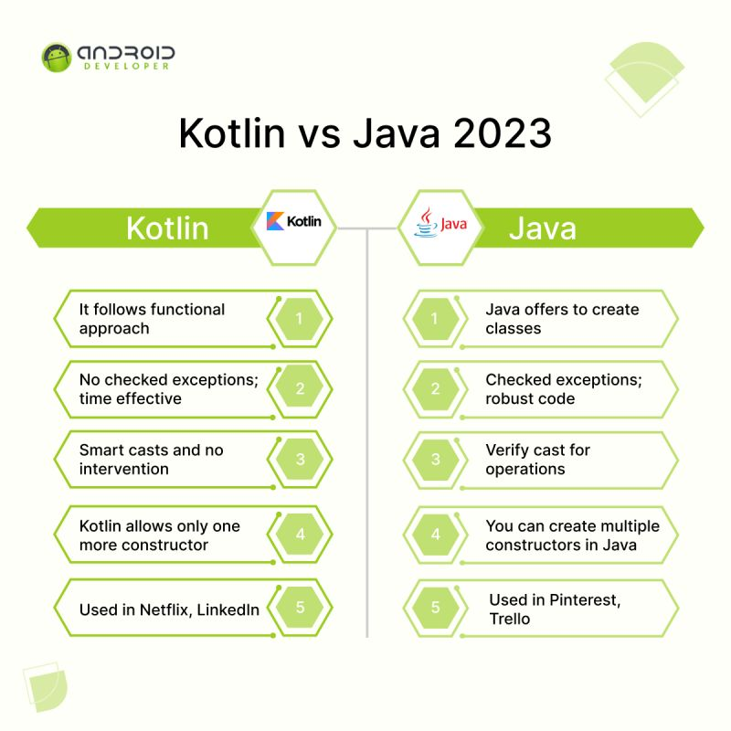

Slide 13
Abordagem Kotlin do Android
Palavras da Google sobre o Kotlin First: https://kotlinfoundation.org/
A seguir a mais nova série da UNIPARFLIX, 13 Reason Why, estrelado por Koltin.

Slide 14
13 Reasons Why
1. A linguagem e o ambiente são maduros
Ao contrário de outras linguagens como Swift, a versão Kotlin passou por muitos estágios antes de lançar a versão 1.0 final .
2. Facilita muito o desenvolvimento do Android
Kotlin é simplicidade misturada com poder , então você tem um novo mundo de possibilidades se vier de Java que você nem poderia imaginar.

Slide 15
13 Reasons Why
3. É perfeitamente integrado ao Android Studio
Você pode ter um projeto configurado e pronto para trabalhar em menos de 10 minutos em seu primeiro uso do Kotlin
4. Sua evolução está bem abrangente
A Jetbrains é a empresa por trás do Kotlin, e eles próprios o estão usando em seus próprios projetos, por isso estão mais do que interessados ​​em desenvolvê-lo ainda mais.
Além disso, falando especificamente do Android, agora com suporte do Google, temos duas grandes empresas trabalhando juntas para trazer a melhor linguagem e ferramentas para o nosso ambiente de desenvolvimento.

Slide 16
13 Reasons Why
5. Se você é um desenvolvedor Android, precisa reciclar
Conceitos como lambdas, funções de extensão, operações funcionais em coleções, classes seladas, classes de dados... talvez com nomes diferentes, mas você os encontrará na maioria das linguagens modernas. Basta mapear a conversão de uma linguagem para outra em sua mente e você poderá migrar com facilidade.
Let’s face it: Working with Java 6 makes us obsolete programmers.

Slide 17
13 Reasons Why
6. É muito mais seguro que Java
Cansado de lidar com o famoso e irritante NullPointerException em Java? O Kotlin está aqui para te ajudar!
Menos erros, se houver menos código, é mais difícil que esse código falhe e, portanto, se torne mais estável.
Quando o compilador ajuda a detectar esses erros em tempo de compilação, eles nunca acontecem em tempo de execução.
O código é mais fácil de entender quando outra pessoa o lê e, novamente, é mais difícil introduzir erros.
Fica mais claro o que o código faz (e não como), porque evitasse clichês que servem apenas para suprir as carências da linguagem.

Slide 18

13 Reasons Why

Slide 19
13 Reasons Why
7. Existem empresas conhecidas que já estão começando a usar o Kotlin
Pinterest
Basecamp
Trello
Amazon
Itáu
Mercado Livre
8. As empresas estão começando a pedir isso em suas ofertas de emprego
As empresas estão começando a investir dinheiro no treinamento de seus funcionários em Kotlin , e isso só pode ser um bom sinal.

Slide 20
13 Reasons Why
9. Kotlin é multiplataforma
Sim, você não está aprendendo Kotlin apenas para escrever aplicativos Android. O Kotlin foi criado pela primeira vez com a JVM em mente, portanto, pode ser usado virtualmente em qualquer dispositivo que possa executar a JVM.
10. Do micro para o macro
A propagação do Kotlin está crescendo muito, atualmente 70% (segundo a Alura) das empresas já usam Kotlin para desenvolver suas aplicações em Android.
11. É muito fácil aprender
Uma das grandes vantagens do Kotlin é que um desenvolvedor Java pode entender a maior parte do código sem nunca ter escrito uma linha de Kotlin .

Slide 21
13 Reasons Why
12. É tão fácil e prazeroso de usar
Java muitas vezes decepciona, por causa de suas limitações de recursos, seus clichês, erros devido a seus problemas de design…
No entanto , Kotlin abre um novo mundo de possibilidades para você ser criativo , para resolver os mesmos problemas de uma maneira muito diferente.

Slide 22
13 Reasons Why
13. POR QUE NÃO?
Agora o Kotlin é uma linguagem oficial para desenvolvimento Android!

Slide 23
Referências
GOOGLE DEVELOPERS. Abordagem Kotlin do Android. 2023. Disponível em: https://developer.android.com/kotlin/first?hl=pt-br
LEIVA, Antonio. 12 reasons why you should start using Kotlin for Android today (KAD 30). 2019. Disponível em: https://antonioleiva.com/reasons-kotlin-android/
SILVA, Gizele. Desenvolvedor Back-end Kotlin: o que você precisa saber para começar. 20??. https://coodesh.com/blog/carreiras/kotlin-no-back-end-o-que-voce-precisa-saber-para-comecar/
VIANA, Daniel. Kotlin: A nova linguagem oficial para desenvolvimento Android. 2018. Disponível em: https://www.treinaweb.com.br/blog/kotlin-a-nova-linguagem-oficial-para-desenvolvimento-android#:~:text=Kotlin%20%C3%A9%20uma%20linguagem%20de,onde%20a%20equipe%20Kotlin%20reside

